Slide 1



CENTRO DE FORMACIÓN — BARRANQUILLA / MALAMBO
DESPERTANDO EL PODER DE LOS DATOS
Dashboard de Análisis de Ventas y Rendimiento Comercial
INTEGRANTES DEL PROYECTO
INSTRUCTOR GUÍA
Diana Torres & Laura Pérez
Jonathan Robledo

Slide 2


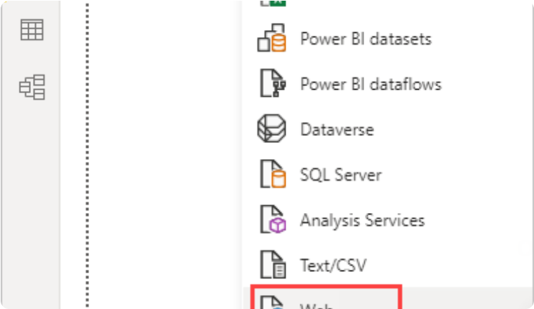
Paso 1: Carga e Importación de Fuentes
Conexión a Fuentes
Se establecieron las conexiones de datos extrayendo los archivos estructurados directamente a la memoria de Power BI Desktop.
SENA — Análisis de Datos
Fase Práctica — Importación

Slide 3
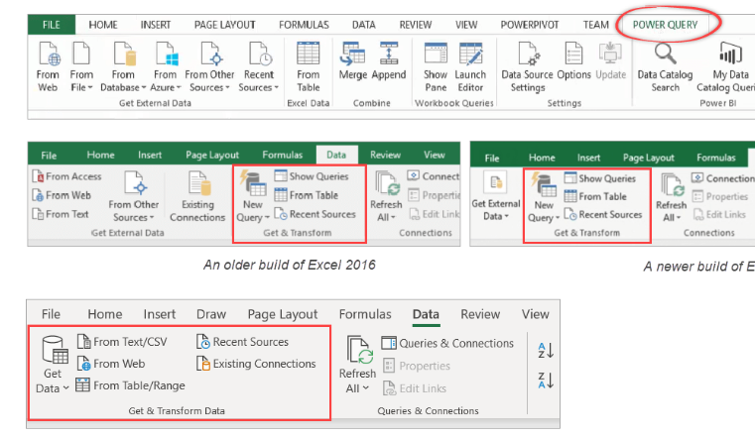
Paso 2: Limpieza y Transformación en Power Query
Calidad de Datos
Depuración: Eliminación de registros nulos y duplicados.
Tipos de Datos: Asignación estricta de Moneda, Enteros y Textos.
Normalización: Corrección de nombres de países y continentes.
SENA — Análisis de Datos
Fase Práctica — Power Query

Slide 4
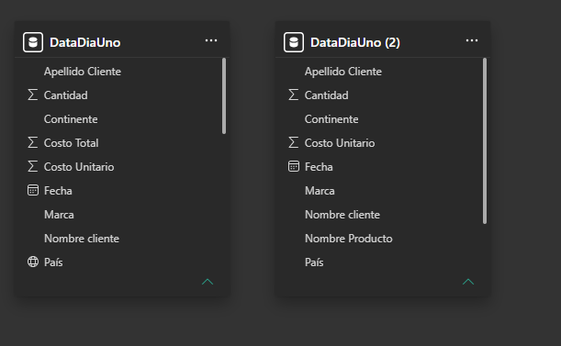
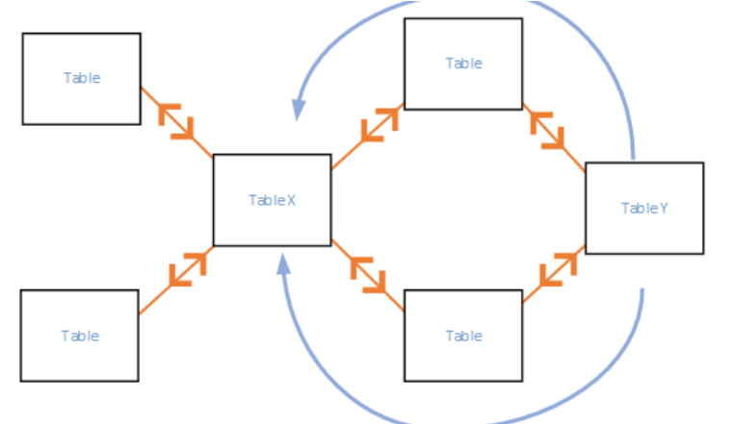

Paso 3: Diseño del Modelo Relacional
Modelo Relacional
Se estructuró un esquema eficiente asegurando la propagación correcta de filtros sin ambigüedad.
Tabla de Medidas:
SENA — Análisis de Datos
Fase Práctica — Modelamiento

Slide 5

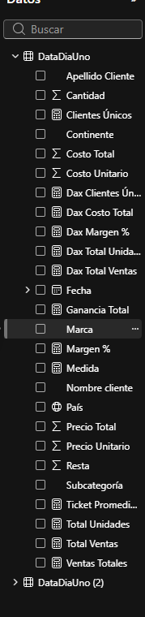
Paso 4: Creación de Medidas Analíticas DAX
Total Ventas
Costo Total
Ganancia Total
Margen %
Ticket Promedio
SENA — Análisis de Datos
Fase Práctica — Medidas DAX

Slide 6


Objetivo General del Proyecto
“Diseñar e implementar un dashboard interactivo en Power BI que permita consolidar, visualizar y analizar el comportamiento de las ventas, costos, utilidades y operaciones comerciales, facilitando la identificación de tendencias y la toma de decisiones estratégicas.”
Costos
Utilidad
Ventas
Productos
Clientes
SENA — Análisis de Datos

Slide 7



Objetivos Específicos & Ruta Metodológica
01
02
03
1. Preparar Datos
2. Construir Modelo
3. Medidas DAX
Limpieza, normalización y transformación exhaustiva en Power Query.
Diseñar un esquema relacional copo de nieve eficiente y escalable.
Creación de KPIs e indicadores financieros dinámicos y eficientes.
04
05
06
4. Diseñar Visuales
5. Analizar Resultados
6. Tomar Decisiones
Convertir datos numéricos en gráficos e interfaces comprensibles.
Detectar patrones estacionales, fortalezas y áreas de oportunidad.
Formular estrategias de negocio respaldadas en evidencia analítica.
SENA — Análisis de Datos
Ruta de Ejecución

Slide 8



Concepto Fundamental: ¿Qué es un Dashboard?
Un Dashboard es una interfaz gráfica centralizada que reúne los métricos clave (KPIs) e indicadores de rendimiento facilitando el monitoreo gerencial acelerado.
Tarjetas KPI
Visuales
Mapas
Filtros
Métricas consolidadas de alto nivel.
Gráficos de barras, líneas y sectores.
Distribución geográfica de ventas.
Segmentación dinámica multivariable.
Ecosistema del Dashboard:
KPIs → Gráficos Temporales → Distribución Geográfica → Filtros Interactivos → Diagnóstico Estratégico
SENA — Análisis de Datos

Slide 9






Pilares Analíticos del Proyecto
KPI
DAX
Segmentadores
Key Performance Indicator
Data Analysis Expressions
Interactive Slicers
Métrica cuantitativa que evalúa el grado de cumplimiento de los objetivos comerciales esenciales.
Lenguaje de fórmulas analíticas utilizado para calcular métricas dinámicas avanzadas.
Controles interactivos que permiten filtrar y explorar la información según múltiples perspectivas.
Sinergia Operativa:
KPI (Mide) DAX (Calcula) Segmentador (Filtra) Análisis Gerencial
SENA — Análisis de Datos
Componentes Metodológicos

Slide 10






¿Qué Problema Vamos a Resolver?
La compañía presentaba serias dificultades para consolidar y analizar globalmente sus operaciones comerciales debido a la dispersión y falta de estructura en su información.
01 — Falta de Visibilidad
04 — Desempeño Geográfico
Sin visión unificada e integrada de ventas, costos y utilidades netas.
Falta de análisis comparativo del comportamiento del mercado por continente.
02 — Impacto por Producto
05 — Segmentación de Clientes
Dificultad para identificar qué subcategorías impulsan o frenan la facturación.
Ausencia de perfiles claros para priorizar cuentas clave estratégicas.
03 — Análisis Temporal (2020 - 2023)
Solución Implementada
Imposibilidad de detectar tendencias estacionales y patrones de crecimiento.
Construcción de un Dashboard Interactivo en Power BI para convertir datos crudos en decisiones de alto impacto.
SENA — Análisis de Datos
Introducción al Problema

Slide 11



Concepto Fundamental: ¿Qué es Power BI?
Power BI es la plataforma líder de Inteligencia de Negocios de Microsoft que transforma fuentes dispersas de datos en información visual interactiva y accionable.
Flujo de Valor en el Proyecto
Integración y consolidación multifuente
Modelamiento y lenguaje DAX avanzado
Interacción dinámica y filtros en tiempo real
SENA — Análisis de Datos
Fundamentos Tecnológicos

Slide 12


Fuentes de Información y Estructura
DataDisUno
DataDisUno
Contiene las transacciones operativas detalladas de la organización:
Tabla maestra de mapa geográfico regional:
Registro Ventas
Precios y Costos
Relación Dimensional:
Clientes
Cantidades
País Continente
Subcategorías
Marcas y País
* Permite agregaciones dinámicas a nivel continental.
SENA — Análisis de Datos
Orígenes de Datos

Slide 13
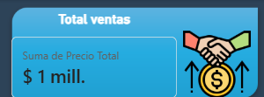
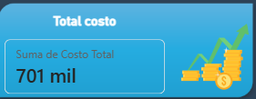
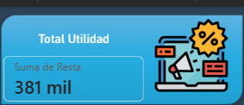
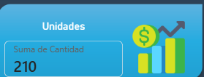







KPI Principales del Negocio
$4,0M
$2,0M
$2,0M
711
VENTAS TOTALES
COSTO TOTAL
UTILIDAD NETA
UNIDADES VENDIDAS
Primera Lectura del Rendimiento Commercial: Salud financiera sólida con un margen de ganancia del 50%.
SENA — Análisis de Datos
Resultados Macro

Slide 14
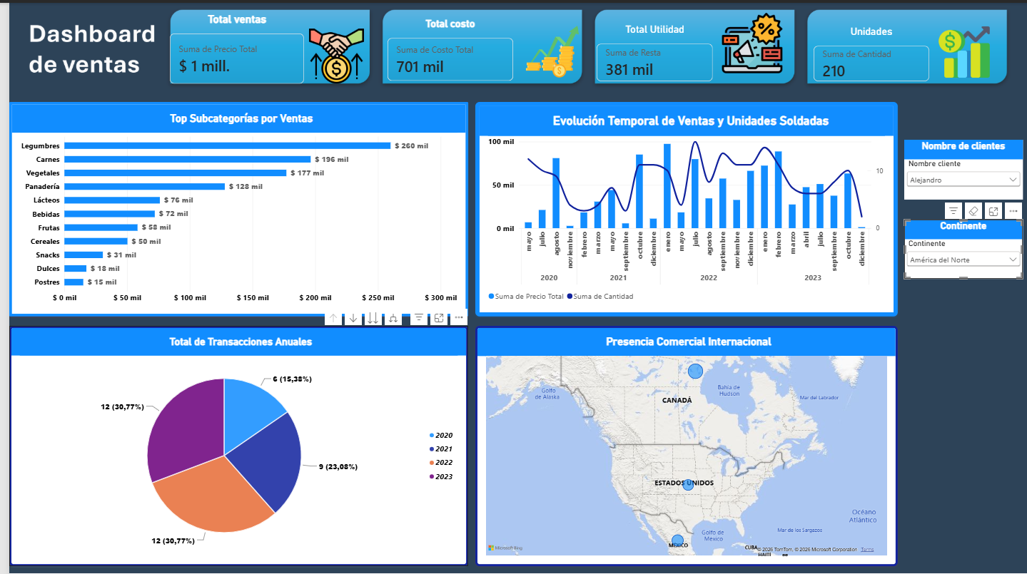


Dashboard Comercial de Ventas
Barras Horizontales
Top subcategorías por ventas.
Línea + Columnas
Evolución histórica temporal.
Gráfico Circular
Cuota de transacciones por año.
Mapa Global
Presencia comercial por región.
SENA — Análisis de Datos
Ecosistema Visual

Slide 15
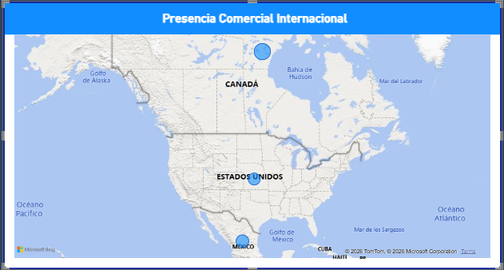


Análisis Temporal y Distribución Geográfica
Estacionalidad Temporal
Los picos máximos de facturación se concentran en el último trimestre:
Consistencia anual en transacciones: 2020 (25,5%) y 2022 (26,2%).
Cobertura Internacional
La operación comercial registra presencia activa en tres nodos clave:
América del Norte
América del Sur
Europa
SENA — Análisis de Datos
Tendencias y Mercados

Slide 16

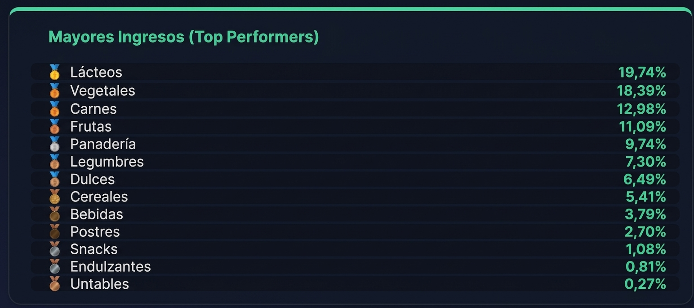


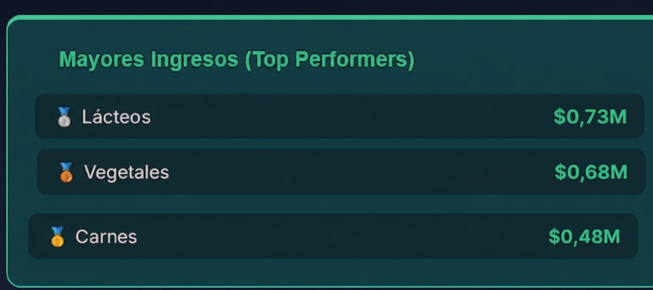

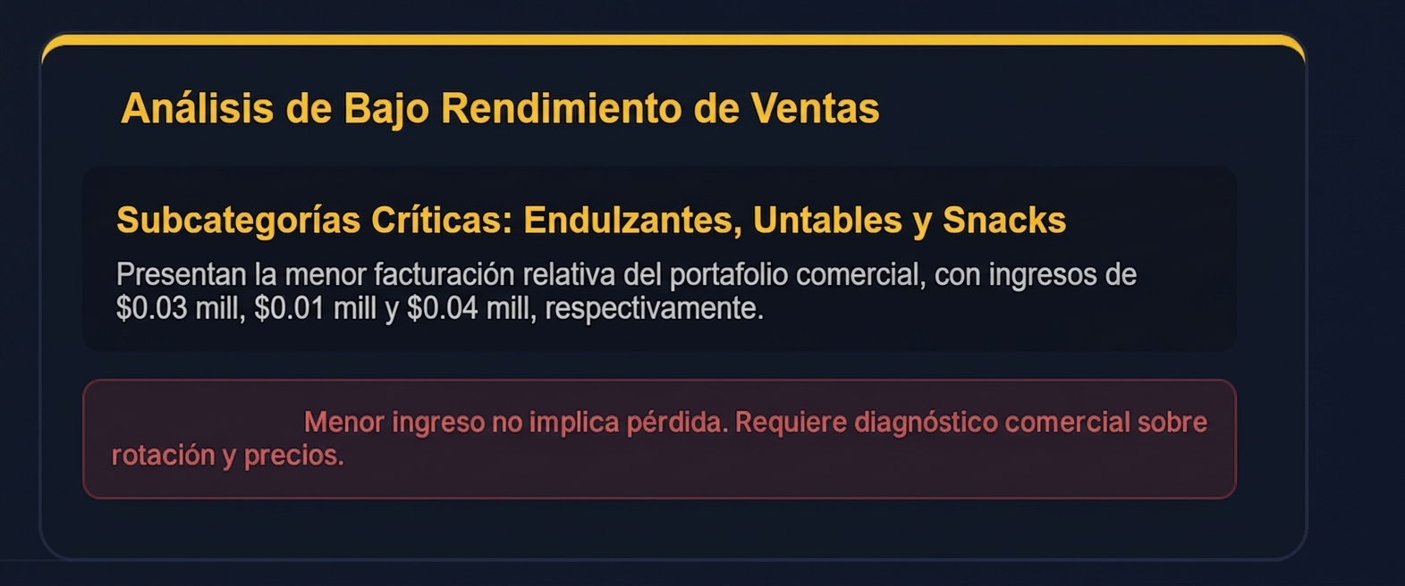
Análisis Cuantitativo: ¿Cuánto Vendemos y Ganamos?
Desglose del Embudo Financiero
Indicador | Monto USD
Ventas Totales | $289,470
Costos Totales | $106,629
Utilidad Neta | $182,841
Margen Bruto (%) | 80%
Análisis de Desempeño por Subcategorías
SENA — Análisis de Datos
Métricas Financieras

Slide 17

Diagnóstico Cualitativo: Hipótesis de Investigación
Ante el bajo desempeño de facturación en ciertas líneas, formulamos 6 dimensiones de investigación empresarial:
1. Producto
2. Precio
3. Cliente
¿El producto satisface la demanda actual del mercado target?
¿El precio de venta está fuera del rango competitivo?
¿Cuáles segmentos de clientes están reduciendo la recompra?
4. Promoción
5. Rotación
6. Portafolio
¿Existe visibilidad publicitaria y pauta comercial suficiente?
¿Incurre en costos excesivos de inventario por baja velocidad?
¿Conviene reestructurar o sustituir la oferta comercial?
SENA — Análisis de Datos
Diagnóstico Empresarial

Slide 18




Estrategias para Productos de Bajo Rendimiento
Ajuste de Precios y Márgenes
Revisar la estructura Costo vs Precio para mejorar competitividad sin sacrificar rentabilidad.
Promociones Dirigidas
Descuentos por volumen para acelerar la velocidad de rotación en inventario.
Estrategia de Combos (Cross-Selling)
Emparejar productos estrella (Carnes) con bajo rendimiento (Dulces/Postres).
Reestructuración del Portafolio
Si el bajo volumen persiste, evaluar la sustitución de ítems por nuevas líneas dinámicas.
SENA — Análisis de Datos
Plan de Acción

Slide 19


¿Vender Más Significa Ganar Más?
¡NO NECESARIAMENTE!
El aumento de la facturación sin control de costos operacionales degrada el margen de utilidad neta.
Escenario Eficiente (Crecimiento Rentable)
Escenario Ineficiente (Trampa del Volumen)
Aumento de Ventas con Costos Controlados Expansión del Margen % y Utilidad Neta.
Aumento de Ventas con Costos Desproporcionados Caída de Utilidad Bruta.
SENA — Análisis de Datos

Slide 20



Conclusiones del Proyecto
📈 Finanzas Operativas
🏆 Productos Líderes
🎯 Decisión Basada en Evidencia
$4M Ventas / $2M Utilidad / 50% Margen global sustentable.
Carnes, Lácteos y Vegetales impulsan el volumen principal.
Pasamos de intuición a estrategia analítica comprobable.
“Los datos no solo muestran lo que ocurrió: nos ayudan a decidir qué hacer después.”
Diana Torres · Laura Pérez | SENA Barranquilla / Malambo
SENA — Ficha 341575

